Slide 1
Quản trị cơ sở dữ liệu với SQL Server
Bài 7: HÀM NGƯỜI DÙNG ĐỊNH NGHĨA & VIEW

Slide 2
Objectives
Hàm người dùng định nghĩa
Khung nhìn View

Slide 3
Agenda
Hàm người dùng định nghĩa
Tạo hàm giá trị vô hướng
Tạo hàm giá trị bảng
Khung nhìn View
Đinh nghĩa
Các loại View

Slide 4
Phần 1

Slide 5
Hàm người dùng tự định nghĩa
Là một đối tượng CSDL chứa các câu lệnh SQL, được biên dịch sẵn và lưu trữ trong CSDL.
Thực hiện một hành động như các tính toán phức tạp và trả về kết quả là một giá trị.
Giá trị trả về có thể là:
Giá trị vô hướng
Một bảng

Slide 6
So sánh hàm với thủ tục
Tương tự như Stored Procedure
Là một đối tượng CSDL chứa các câu lệnh SQL, được biên dịch sẵn và lưu trữ trong CSDL.
Khác với Stored Procedure
Các hàm luôn phải trả về một giá trị, sử dụng câu lệnh RETURN
Hàm không có tham số đầu ra
Không được chứa các câu lệnh INSERT, UPDATE, DELETE một bảng hoặc view đang tồn tại trong CSDL
Có thể tạo bảng, bảng tạm, biến bảng và thực hiện các câu lệnh INSERT, UPDATE, DELETE trên các bảng, bảng tạm, biến bảng vừa tạo trong thân hàm

Slide 7
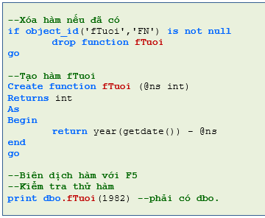
ví dụ về hàm người dùng định nghĩa
Viết hàm tính tuổi của người có năm sinh là @ns:

Slide 8
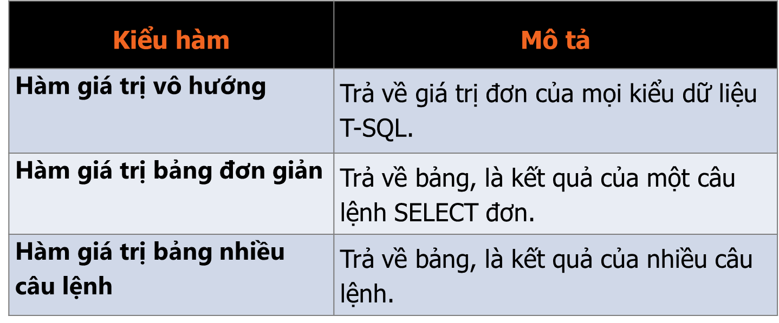
Các loại hàm người dùng tự định nghĩa

Slide 9
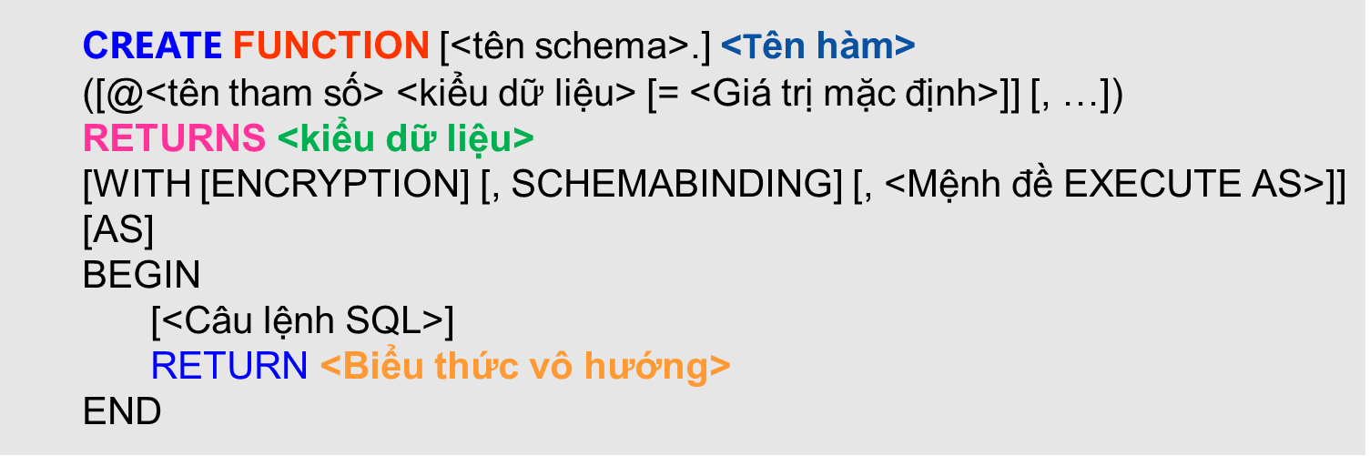
Tạo hàm giá trị vô hướng
Không thể truyền tham số theo tên
Truyền đầy đủ các tham số theo vị trí. Kể cả tham số tùy chọn, nếu muốn sử dụng giá trị mặc định, phải đặt từ khóa DEFAULT tại đúng vị trí tham số tùy chọn đó.
Notes:
Giáo viên phân tích cú pháp tạo hàm giá trị vô hướng dựa theo cú pháp Stored Procedure để sinh viên dễ hình dung.
Phần CREATE FUNCTION: Tương tự Stored Procedure. Nếu k chỉ định tên schema cho hàm. Hàm sẽ được tạo mặc định trên schema liên kết với user đang đăng nhập.
Phần danh sách tham số: Cấu trúc tương tự Stored Procedure. Nhưng không có tham số đầu vào
Phần trả lại giá trị: Phần này khác với Stored Procedure
Phần các tham số tùy chọn: Tương tự Stored Procedure
Phần thân hàm. Phải được chứa trong câu lệnh BEGIN…END. Và phải có hàm trả về giá trị tương ứng với kiểu dữ liệu trả về được khai báo.

Slide 10
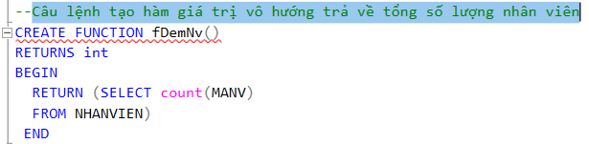
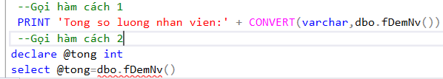

Tạo hàm giá trị vô hướng
Câu lệnh tạo hàm giá trị vô hướng trả về tổng số lượng nhân viên:

Slide 11
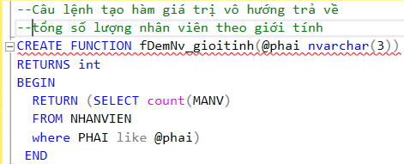
Tạo hàm giá trị vô hướng
Câu lệnh tạo hàm giá trị vô hướng trả về tổng số lượng nhân viên theo giới tính:

Slide 12
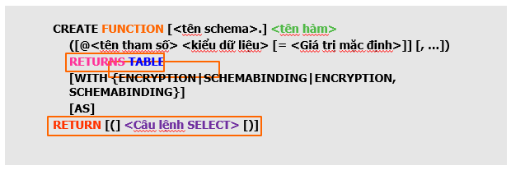
Hàm giá trị bảng đơn giản
Cú pháp
Hàm giá trị bảng đơn giản còn gọi là hàm giá trị bảng nội tuyến
Hàm giá trị bảng đơn giản có thể được dùng trong câu lệnh truy vấn thay thế cho tên bảng hoặc tên view

Slide 13
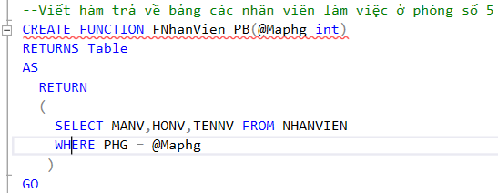
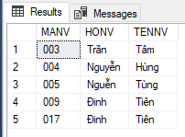

Hàm giá trị bảng đơn giản
Viết hàm trả về bảng các nhân viên làm việc ở phòng số 5

Slide 14
Hàm giá trị bảng đa câu lệnh
Cú pháp
CREATE FUNCTION [<tên schema>] <tên hàm>
([@<tên tham số> <tên kiểu dữ liệu> [= <Giá trị mặc định>]] [,…])
RETURNS @<tên biến trả về> TABLE
(<tên cột 1> <kiểu dữ liệu> [<Các thuộc tính cột>]
[, <tên cột 2> <kiểu dữ liệu> [<Các thuộc tính cột>]]…)
[WITH [ENCRYPTION] [, SCHEMABINDING] [, <mệnh đề EXECUTE AS>]]
[AS]
BEGIN
<Các câu lệnh SQL>
RETURN
END

Slide 15
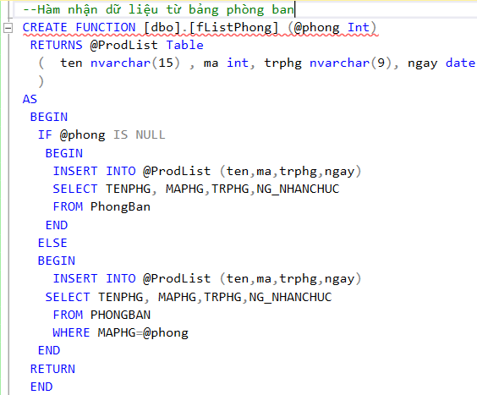
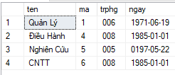
Hàm giá trị bảng đa câu lệnh
Ví dụ hàm giá trị bảng đa câu lệnh

Slide 16
Xóa /sửa nội dung của một hàm
Cú pháp câu lệnh DROP FUNCTION
Cú pháp lệnh Alter FUNCTION cho hàm giá trị vô hướng
DROP FUNCTION [<tên schema>.] <tên hàm> [, …]

Slide 17
Tạo hàm nhận tham số đầu vào là giới tính nam hoặc nữ và đếm số lượng nhân viên theo giới tính.
Tạo hàm nhận tham số đầu vào là mã phòng, trả về bảng các nhân viên thuộc mã phòng đó.

Slide 18
Phần 2

Slide 19
Lợi ích của View
Che dấu và bảo mật dữ liệu
Không cho phép người dùng xem toàn bộ dữ liệu chứa trong các bảng.
Bằng cách chỉ định các cột trong View, các dữ liệu quan trọng chứa trong một số cột của bảng có thể được che dấu
Hiển thị dữ liệu một cách tùy biến
Với mỗi người dùng khác nhau, có thể tạo các View khác nhau phù hợp với nhu cầu xem thông tin của từng người dùng

Slide 20
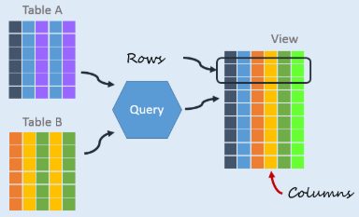
Lợi ích của View
Lưu trữ câu lệnh truy vấn phức tạp và thường xuyên sử dụng.
Thực thi nhanh hơn các câu lệnh truy vấn do đã được biên dịch sẵn
Đảm bảo tính toàn vẹn dữ liệu
Khi sử dụng View để cập nhật dữ liệu trong các bảng cơ sở, SQL Server sẽ tự động kiểm tra các ràng buộc toàn vẹn trên các bảng

Slide 21
Cú pháp tạo VIEW
CREATE VIEW <tên view> [(<tên cột 1> [, <tên cột 2>]...)]
[WITH {ENCRYPTION|SCHEMABINDING|ENCRYPTION,SCHEMABINDING}]
AS
<Câu lệnh SELECT>
[WITH CHECK OPTION]

Slide 22
Cú pháp tạp view
Tên view không được trùng với tên bảng hoặc view đã tồn tại
Câu lệnh SELECT tạo VIEW
Không được chứa mệnh đề INTO, hoặc ORDER BY trừ khi chứa từ khóa TOP
Đặt tên cột
Cột chứa giá trị được tính toán từ nhiều cột khác phải được đặt tên
Nếu cột không được đặt tên, tên cột sẽ được mặc định giống tên cột của bảng cơ sở

Slide 23
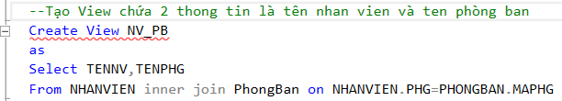
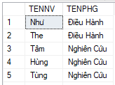
Cú pháp tạp view
Ví dụ tạo view chứa 2 thông tin là tên nhân viên và tên phòng ban
Xem dữ liệu
SELECT * from NV_PB

Slide 24
Phân loại View
VIEW chỉ đọc (read-only view)
View này chỉ dùng để xem dữ liệu
VIEW có thể cập nhật (updatable view)
Xem dữ liệu
Có thể sử dụng câu lệnh INSERT, UPDATE, DELETE để cập nhật dữ liệu trong các bảng cơ sở qua View

Slide 25
View có thể cập nhật
Yêu cầu: Câu lệnh select không được chứa
Mệnh đề DISTINCT hoặc TOP
Một hàm kết tập (Aggregate function)
Một giá trị được tính toán
Mệnh đề GROUP BY và HAVING
Toán tử UNION
Nếu câu lệnh tạo View vi phạm một trong số điều kiện trên. VIEW được tạo ra là VIEW chỉ đọc

Slide 26
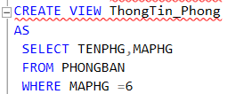



View có thể cập nhật
Ví dụ tạo View có thể cập nhật được, hiển thị tên phòng có mã phòng 6
Câu lệnh UPDATE cập nhật view đổi tên phòng thành ‘IT’

Slide 27
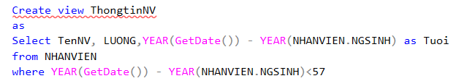

View chỉ đọc
Ví dụ tạo view chi đọc
Biểu thức tính toán

Slide 28
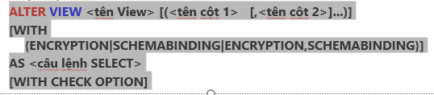
Xóa và chỉnh sửa View
Cú pháp câu lệnh xóa View
DROP VIEW <tên View>
Cú pháp câu lệnh chỉnh sửa View

Slide 29
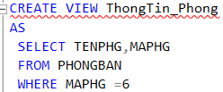
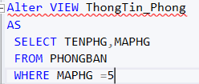
Xóa và chỉnh sửa View

Slide 30
Tạo View hiển thị Danh sách những trưởng phòng (HONV, TENLOT, TENNV) có tối thiểu một thân nhân

Slide 31
Sumarry
Hàm người dùng định nghĩa
Tạo hàm giá trị vô hướng
Tạo hàm giá trị bảng
Khung nhìn View
Đinh nghĩa
Các loại View

Slide 32


